Slide 1

Физика на NICA
В. Кекелидзе, ОИЯИ
Совет по физике тяжелых ионов, Санкт-Петербург, 28 июня – 1 июля 2025 г.

Slide 2
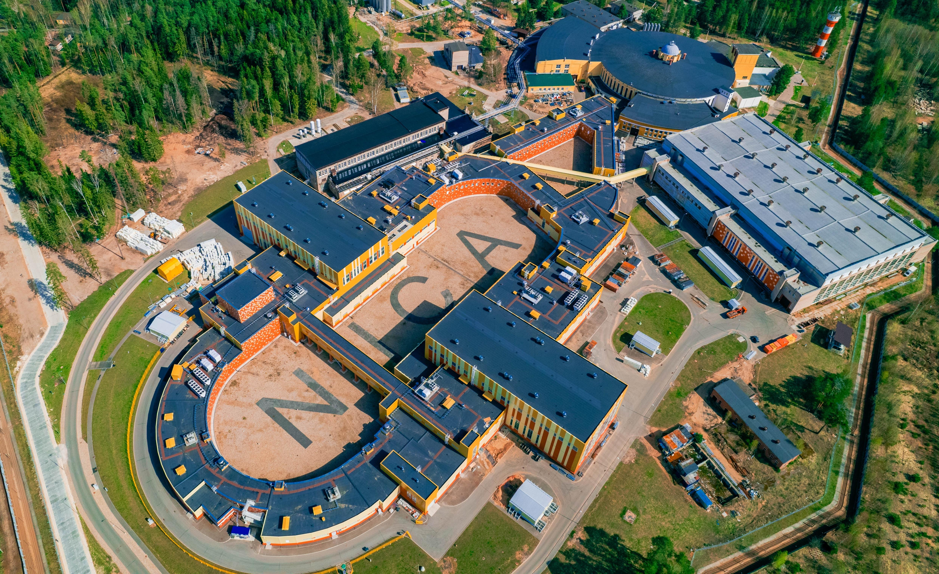

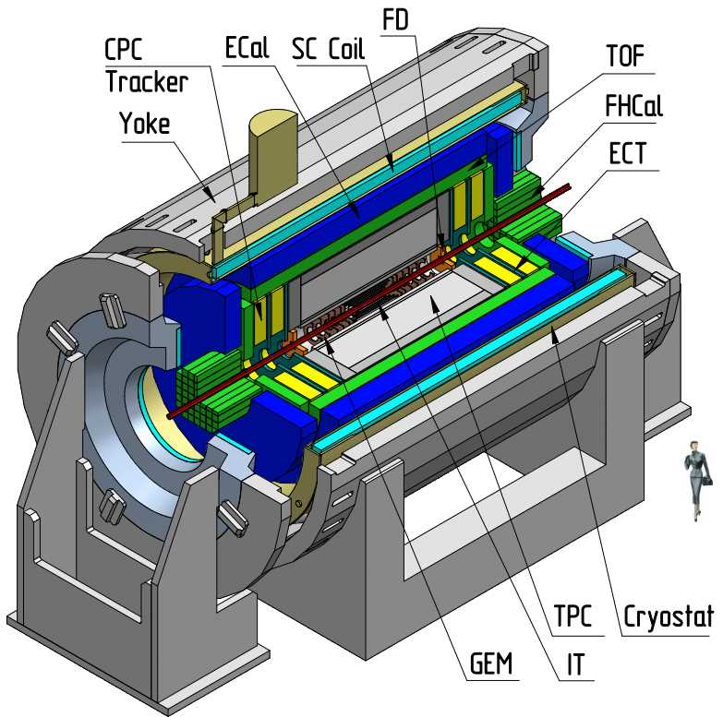
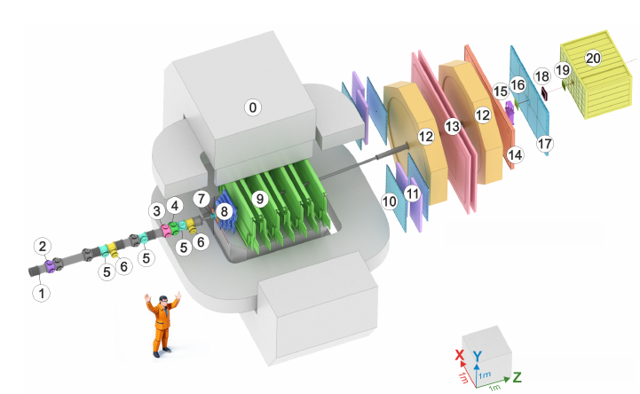



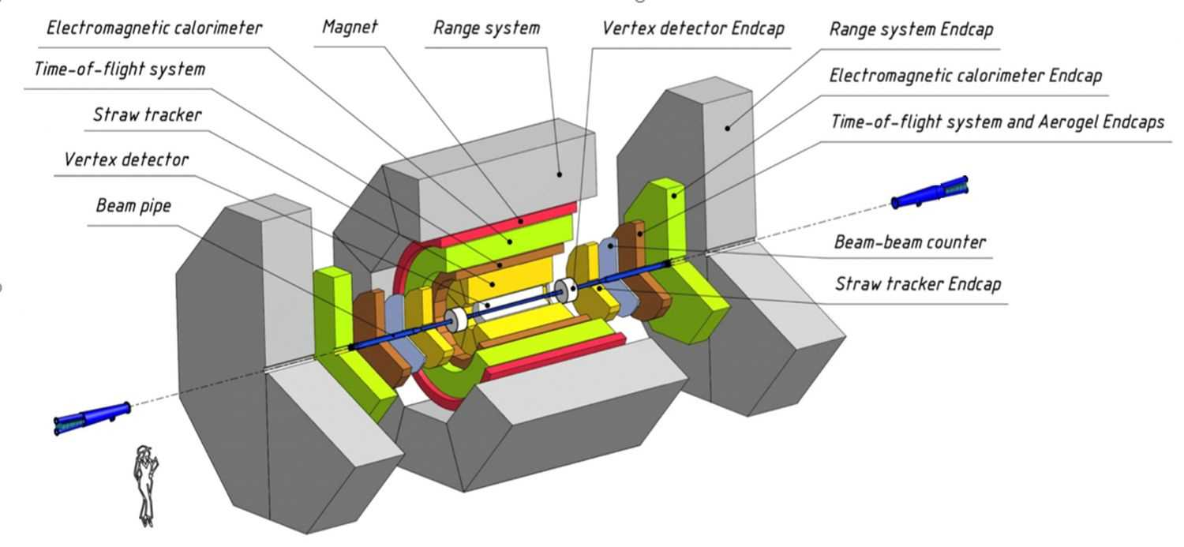
инжекционный
комплекс
зона для прикладных исследований
2.3 - 3.3
AGeV
4-11
AGeV

Slide 3
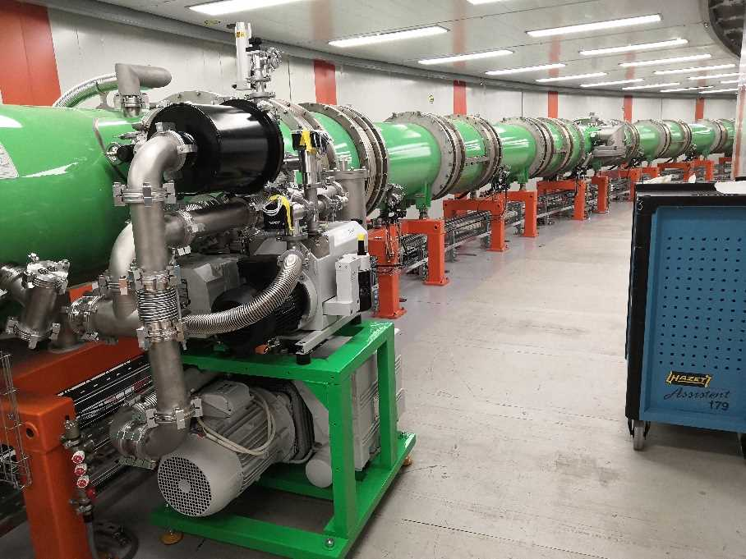
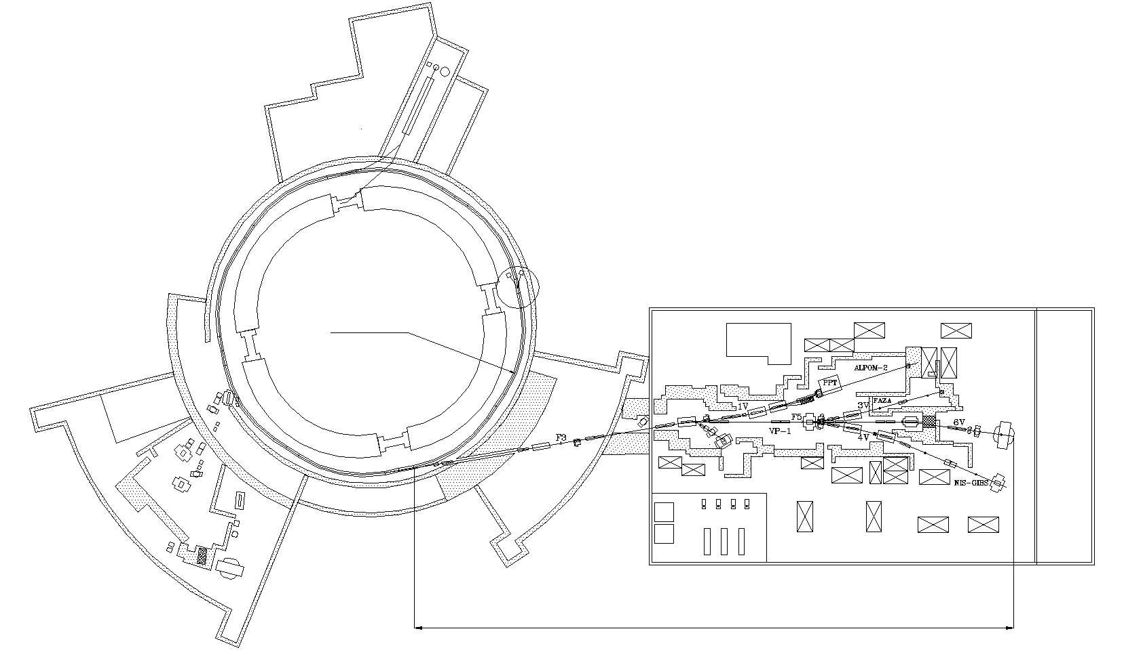
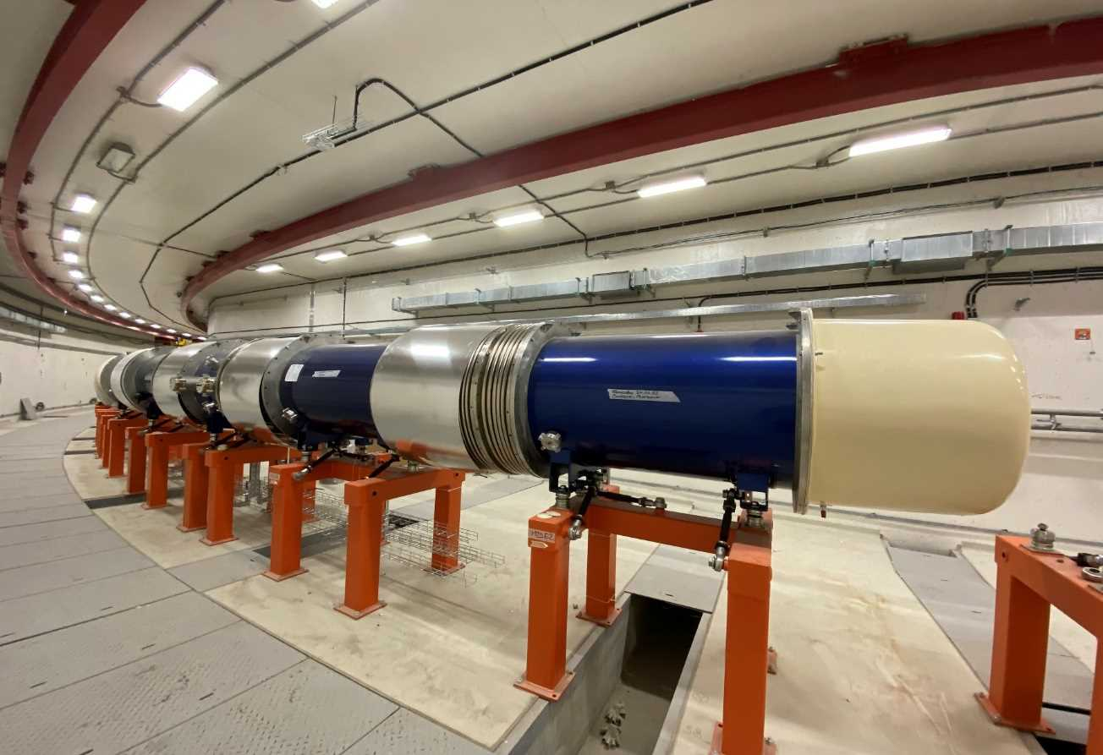
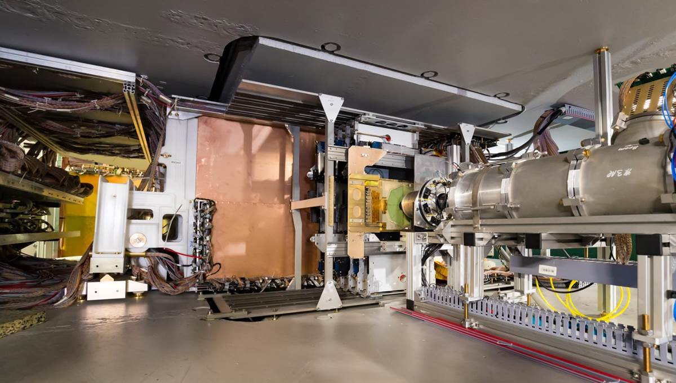
- 2020: запущен в эксплуатацию СП синхротрон Бустер (578 МэВ/u);
- 2022: запущен в эксплуатацию
инжекционный комплекс
(Крион, HiLac, Бустер,
Нуклотрон, каналы)
HiLac,
3,2 MeV/u
- 2024:
завершается монтаж
Коллайдера NICA;
начаты испытания
технологических систем
Бустер
Бустер
Нуклотрон
Старт программы экспериментов с фикс. мишенью - завершение 1-й этапа создания Комплекса NICA
Коллайдер
2022 - эксперимент SRC: пучок ¹²C, 3 AГэВ;
2023 - эксперимент BM@N: пучок Xe, 3,8 AГэВ;
Коллайдер
Notes:
Подобия коэффициент

Slide 4
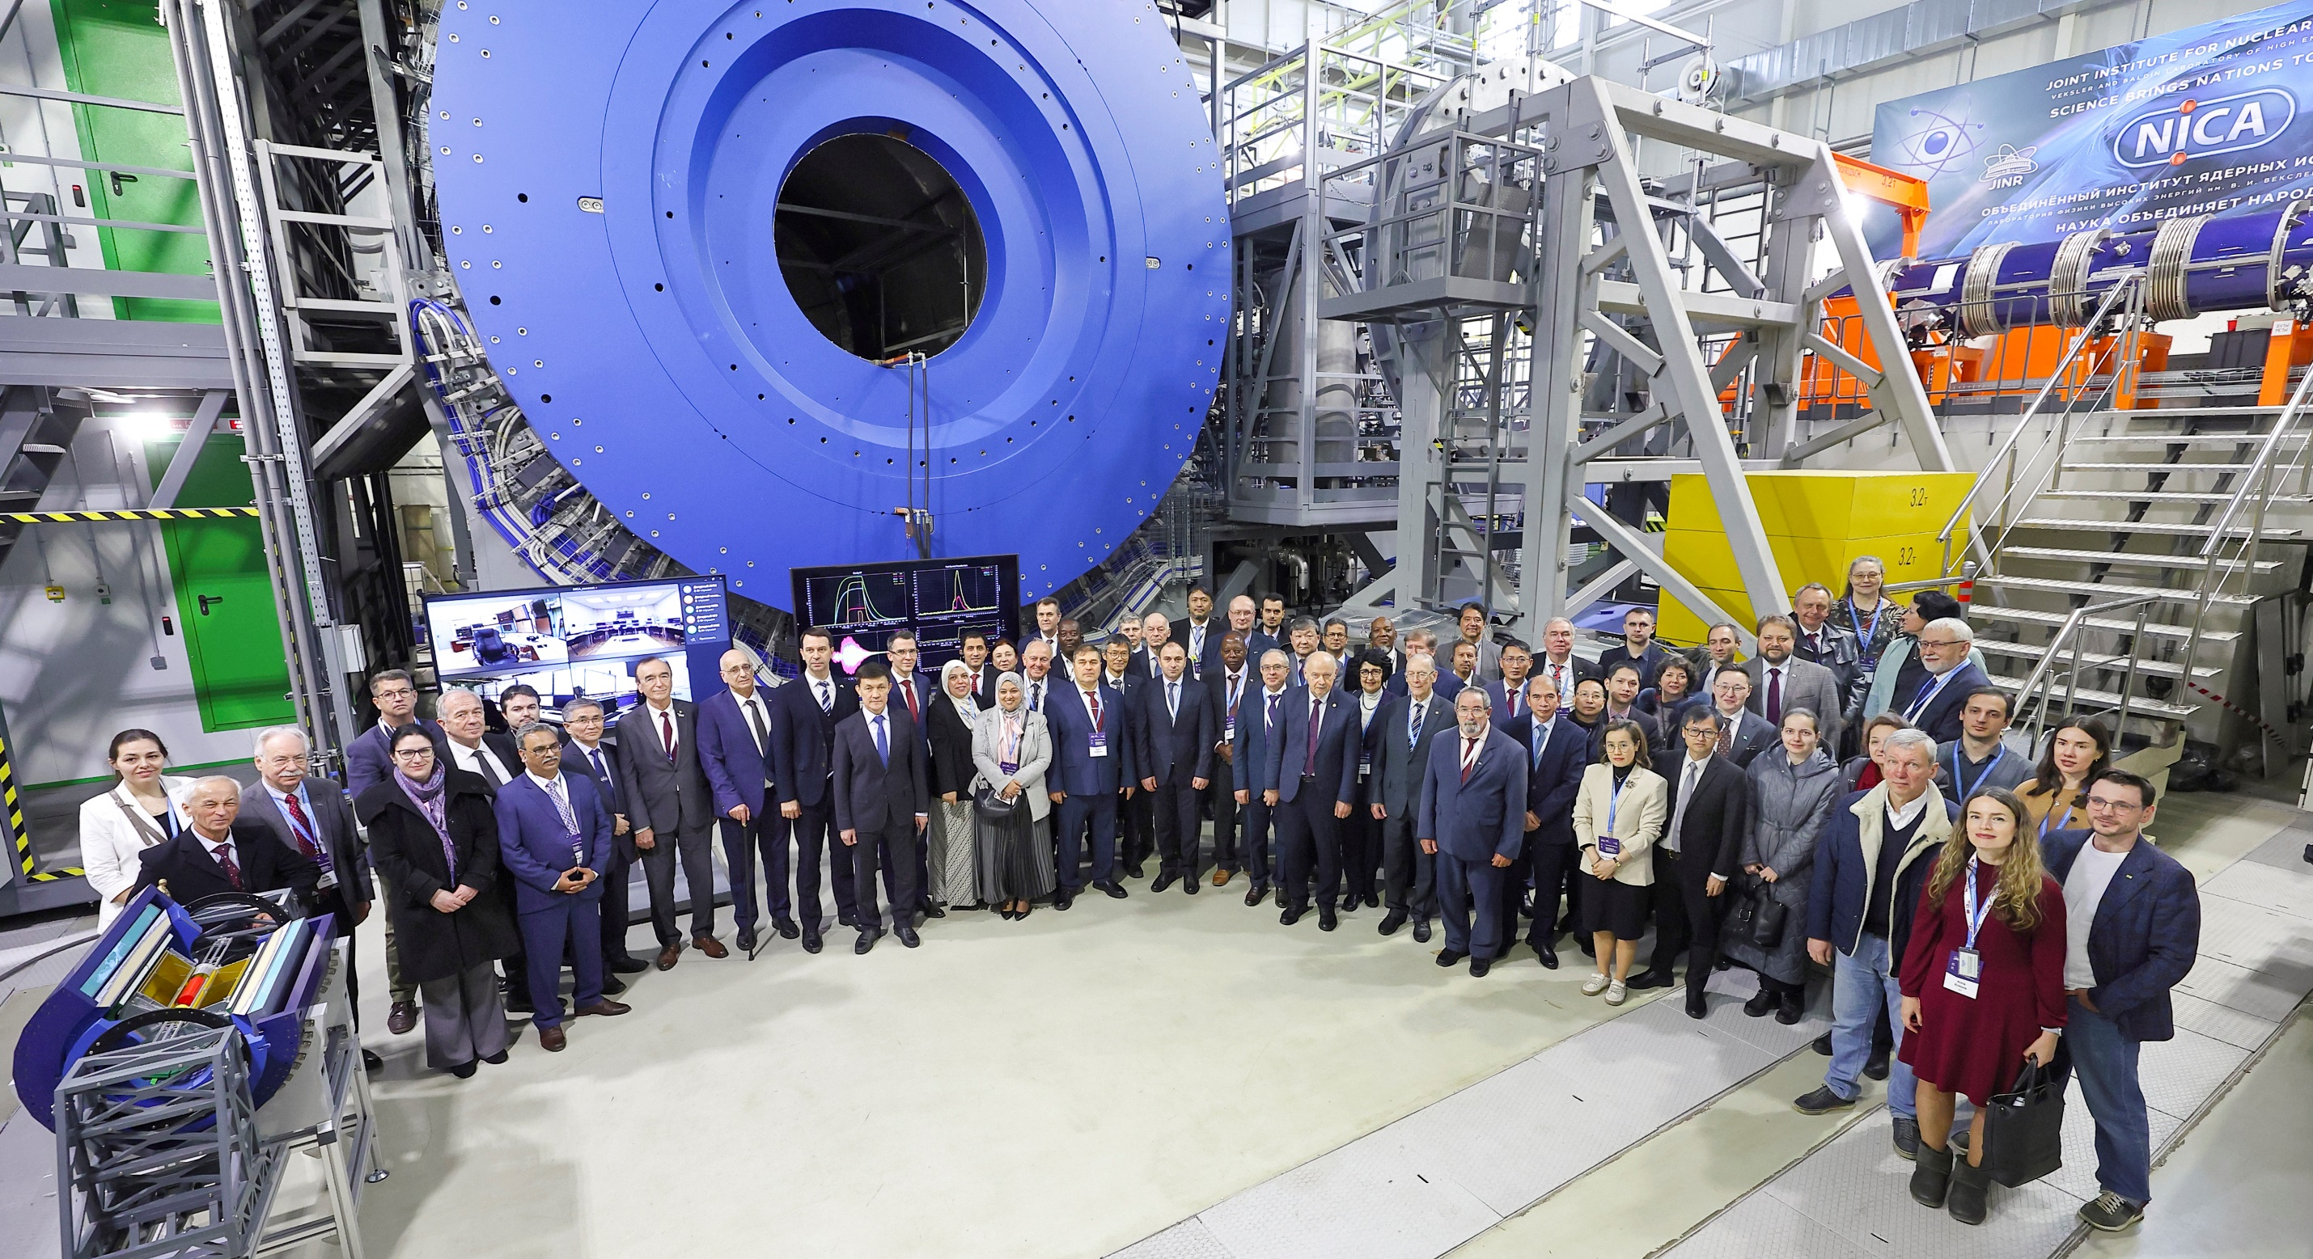
24 марта 2025 был дан старт сеансу №1 на укорительном Комплекса NICA

Slide 5
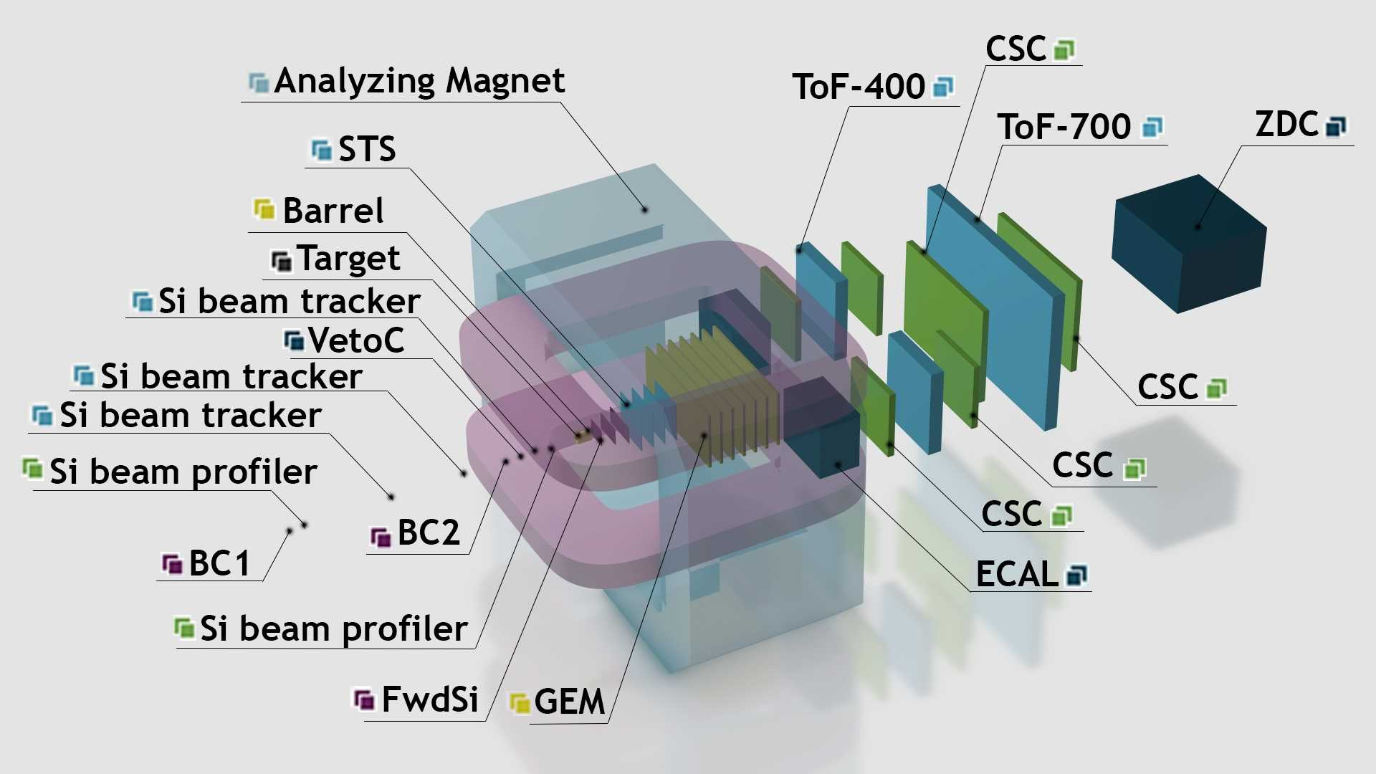

Коллаборации
Baryonic Matter at Nuclotron (BM@N):
5 стран +ОИЯИ, 13 центров, > 200 участников;
начаты эксперименты
Multi Purpose Detector (MPD):
13 стран + ОИЯИ, 39 центров;
> 500 участников; завершается создание детектора, подготовка к набору данных
Spin Physics Detector (SPD):
15 стран +ОИЯИ, 34 центра,
~ 400 участников;
начато создание детектора
ARIADNA:
для прикладных и инновационных работ: 22 центра,
> 160 участников; стартовала научная программа

Slide 6
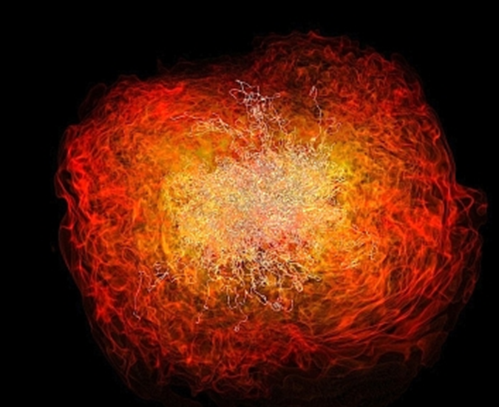
Фундаментальные свойства материи
Стандартная Модель
описывает все известные частицы и силы, действующие между ними - электромагнитные и слабые (=электрослабые), и сильные
КЭД - наиболее точно проверена
экспериментально
Хиггс - бозон последний элемент, завершивший теоретическую картину
КХД: взаимод. кварков и глюонов – структурных блоков > 99% видимой материи во Вселенной
массы протон/нейтрон
~ x 100 массы кварков
в значительной степени неясно, почему кварки замкнуты в адронах, как кварки и глюоны оформируют массы, спины и др. свойства частиц
В экстремальных условиях сверхвысоких температур и/или плотностей ядерной материи кварки и глюоны перестают быть заключенными в элементарных частицах и образуют кварк-глюонную плазму.

Slide 7
Сильные взаимодействия играют ключевую роль в физике фундаментальных сил природы и хорошо описываются КХД,
но остаются вопросы:
  явления на больших расстояниях, например, удержание кварков;
  коллективное поведение в экстремальных условиях высоких температур и высоких плотностей;
  надежные прогнозы в непертурбативном режиме;
  как быстро движущиеся кварки и глюоны группируются в цвет-синглетные адроны ?
  как устроен спин нуклона и каков вклад глюонов?
Расчеты КХД на решетке предсказывают переход вещества в кварк-глюонную плазму, в которой кварки не связаны и киральная симметрия восстановлена;
подтверждено экспериментально!
Будущий прогресс в этой области будет опираться на разностороннюю исследовательскую программу с тесным взаимодействием теоретических достижений
и новых экспериментальных измерений.
Эти вопросы интенсивно изучаются в столкновениях тяжелых ионов;
и для этого не требуются крайне высокие энергии

Slide 8
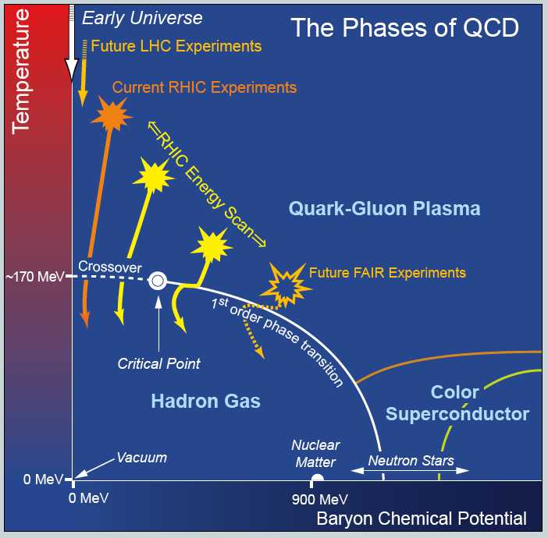





Lattice QCD
LHC
NICA нацелена на изучение:
КХД диаграммы в наименее изученной области большой барионной плотности, где применение КХД на решетке неэффективно;
спиновой структуры нуклонов.
существование критической точки и фазового перехода первого рода –
предмет интенсивного поиска
BES
NICA дополняет существующие и планируемые установки в мире (SIS-100 FAIR, LHC CERN)
и является необходимым продолжением
и значительным расширением исследований
на RHIC BES по многообразию систем, диапазону энергии, и по точности.
NICA
SIS-100
NICA
2 10¹² K
Связь с теорией через
формализм КХД на решетке;
гидродинамическое описание;
микроскопичекие транспортные модели;
статистические (термальные) модели.
Все это связано с астрофизическими исследованиями, которые интенсивно развиваются
и ставят новые вопросы.
nuclei
baryonic density ρ / ρ₀
0 1 ρ₀ = 0,16 fm⁻³
Notes:
The QCD phase diagram indicating the various state of hadronic matter from ordinary nuclei to quark-gluon matter, is effectively explored in heavy ion collisions. At very high energies (RICH BNL or LHC CERN), a phase transition occurs at a very low net baryonic density. It was indicated a crossover transition between quark-gluon matter and hadronic gas in many HE experiments. Lattice QCD rather well describes this region of Phase Diagram. A first-order phase transition is expected at the highest baryonic chemical potential or maximum baryon density, which exist in the core of neutron stars. Then there must be a critical endpoint between the crossover and the first order phase transition. This area of ​​the phase diagram is less studied experimentally and theoretically. NICA is dedicated to exploring just this region.

Slide 9
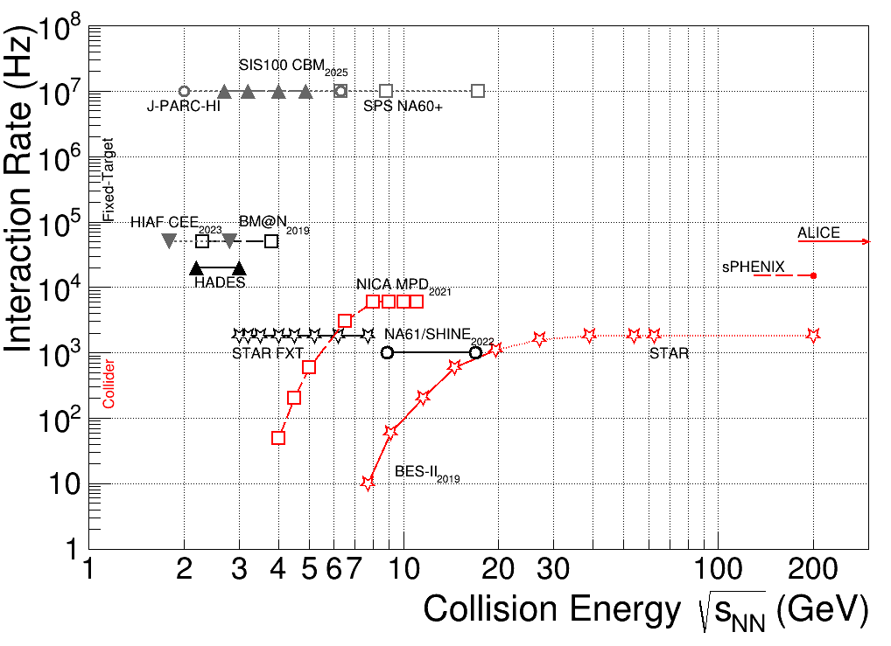
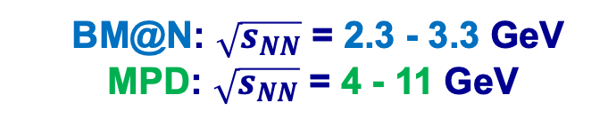
HI collision experiments
BM@N: $\sqrt{s_{NN}}$ = 2.3 - 3.3 GeV
MPD: $\sqrt{s_{NN}}$ = 4 - 11 GeV
BM@N
MPD
competitors:
Present:
RHIC/STAR (USA)
3-200 GeV
SIS18/HADES (Germany)
2.4-2.55 GeV
Future:
HIAF/CEE (China)
2.1-4.5 GeV (2026-?)
FAIR/CBM (Germany)
2.4-4.9 GeV (2029-?)
JPARC-HI (Japan)
2-5 GeV (2030-?)
region of max.
baryonic density

Slide 10
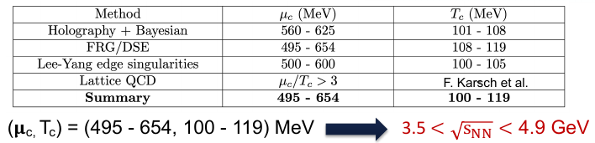
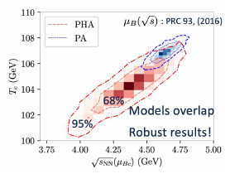
Search for CEP
BM@N & MPD are both in the collision energy range of the predicted CEP location.

Slide 11
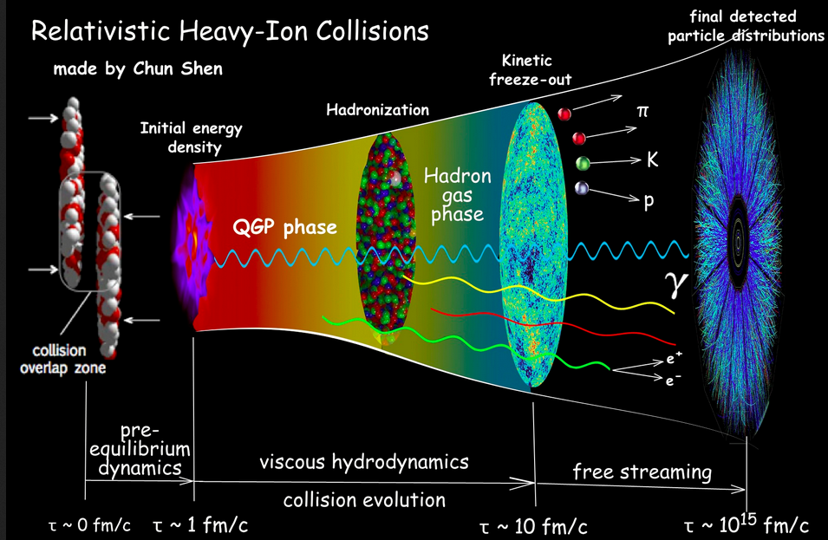
эволюция материи в столкновениях ТИ
FIREBALL
~200+200 нуклонов за 10 ⁻²² с
= 1000-30000 адронов
Notes:
Time evolution of HI collision is measured in time units of fm/c. The QG phase is formed in 1 tu and developed within ten tu going through chemical freeze-out (hadronization)
and then kinetic freeze-out.

Slide 12
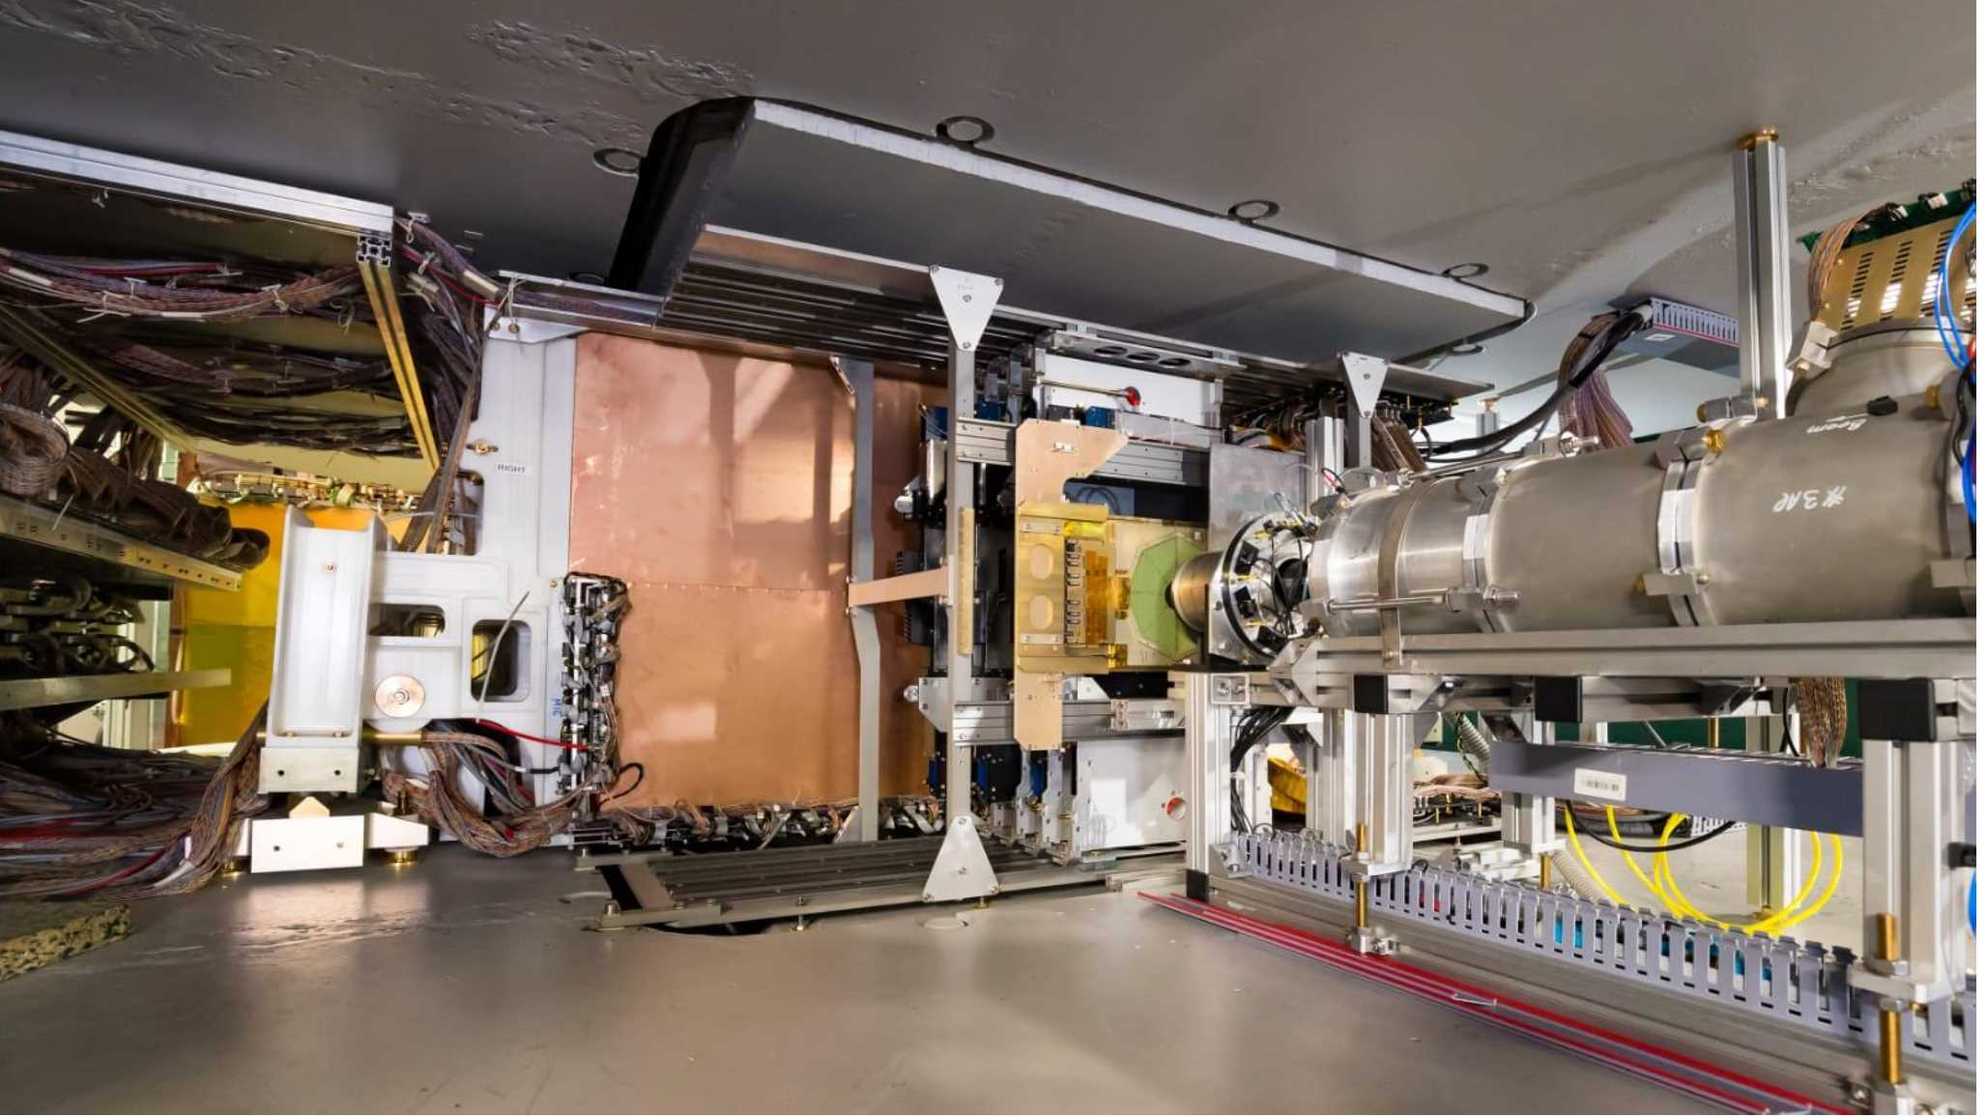
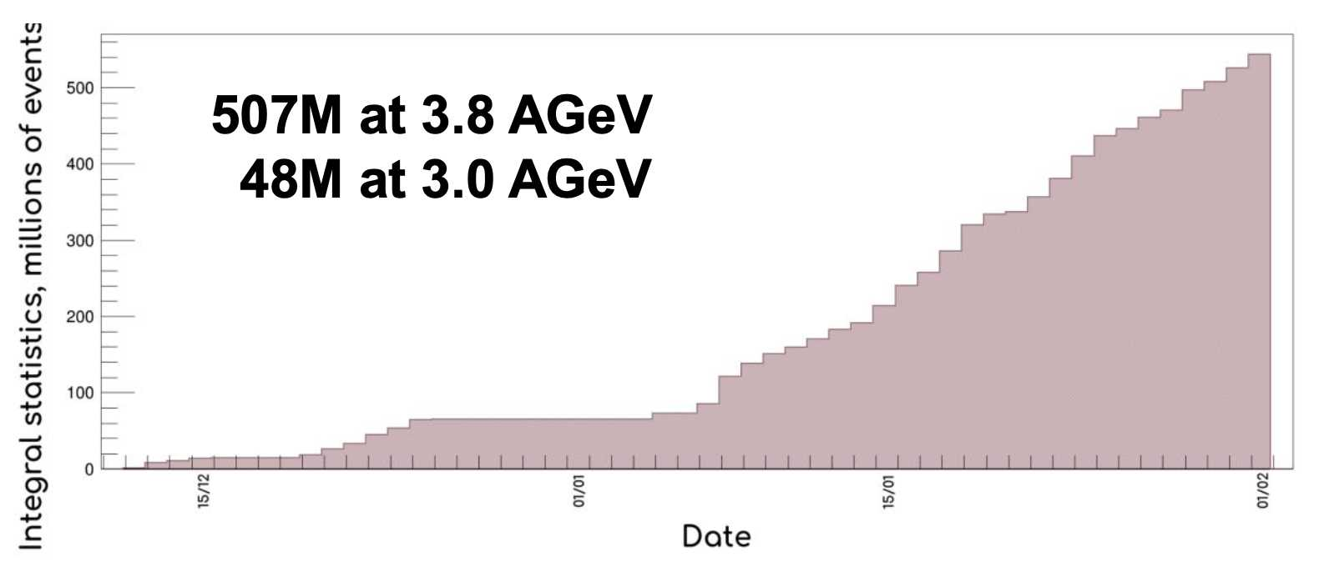
BM@N runs:
2017: 4,0 AGeV C + C, Al, Cu, Pb interactions technical runs
2018: 3,2 AGeV Ar + C, Al, Cu Sn, Pb interactions
2023: 3.8 AGeV Xe + CsI interaction; beam intensity 2.5∙10⁵/s; DAQ rate 2.5∙10³/s;
accelerator duty factor 0.25; 1.8∙10⁹ interactions; 1.8∙10¹¹ beam ions
программа с тяжелыми ионами:
EOS для симметричной материи высокой плотности
E_{sym} при высоких барионных плотностях
гиперядра
фазовый переход от адронной материи к партонной

Slide 13
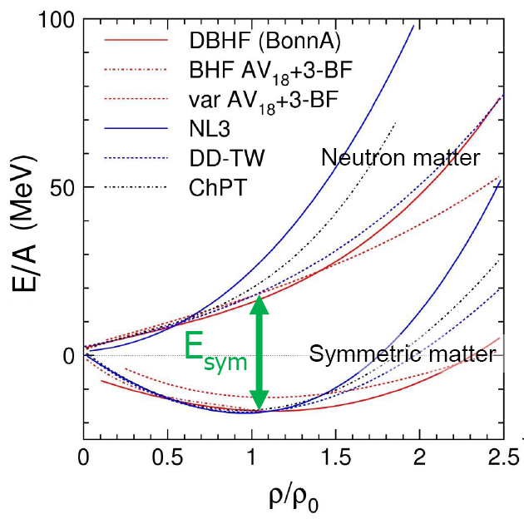
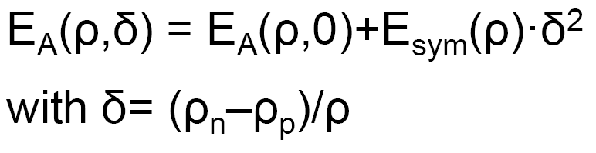
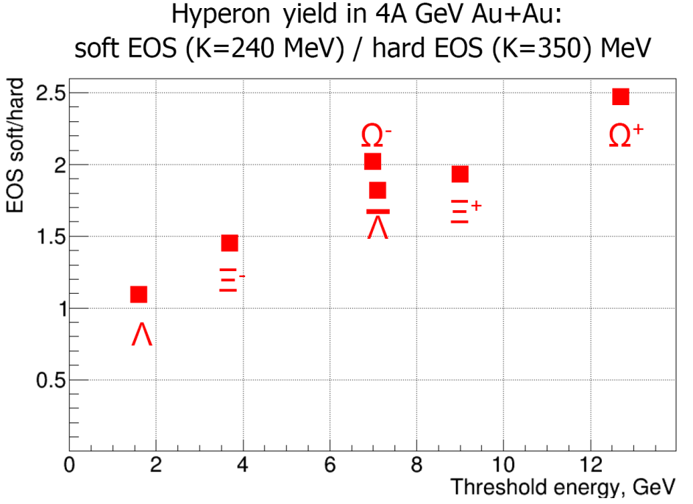
EOS of symmetric and asymmetric nuclear matter
EOS: relation between - density, pressure, temperature, energy
& isospin asymmetry
E/A(ρ_{o}) = -16 MeV
Curvature defined by
nuclear incompressibility: Κ = 9ρ² d²(E/A)/dρ²
► Study symmetric matter EOS at ρ = 3 - 5 ρ₀
- elliptic flow of protons, mesons and hyperons
- sub-threshold production of strange mesons & hyperons
- extract Κ from data to model predictions
► Constrain symmetry energy E_{sym}
- elliptic flow of neutrons vs protons
- sub-threshold production of particles with opposite isospin
PHQMD preliminary calculations
Notes:
Цель эксперимента BM@N сосредоточена на изучении уравнения состояния, которое определяет связь между плотностью, температурой, энергией связи и изоспиновой асимметрией ядерной материи. При ядерных столкновениях на BM@N могут быть достигнуты плотности, в 3-5 раз превышающие плотность насыщения. Инструментом для изучения уравнения состояния изоспин-симметричной ядерной материи являются эллиптические потоки протонов, мезонов и гиперонов. Выходы подпорогового образования мульти-странных гиперонов и анти-гиперонов чувствительны к фактору “несжимаемости “ ядерной материи и позволяют различить предсказания моделей с мягким и жестким уравнением состояния. Измерение эллиптического потока нейтронов по сравнению с потоком протонов позволяет ограничить энергию симметрии, то есть разницу между энергией связи в изоспиновой симметричной и асимметричной ядерной материи. Выходы подпорогового образования гиперонов с противоположным изоспином также чувствительны к энергии симметрии.

Slide 14

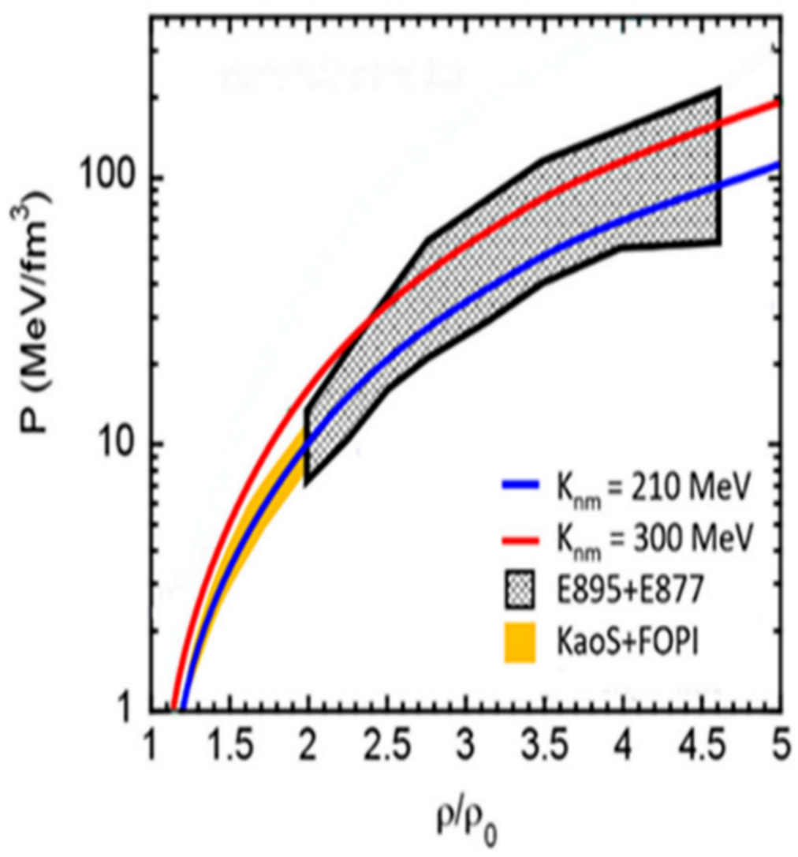
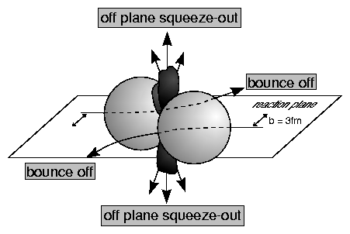
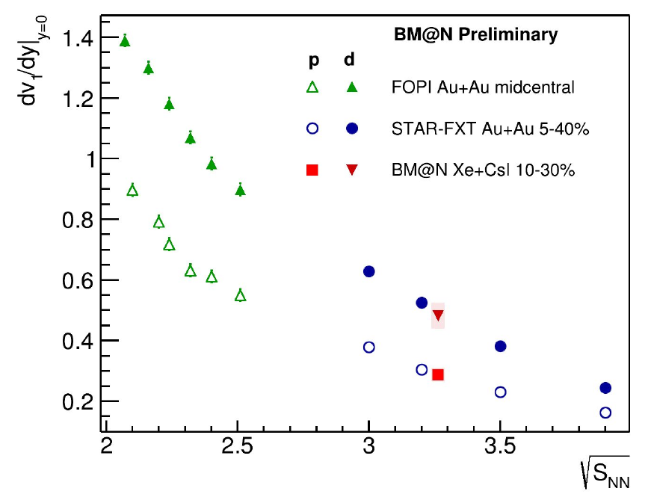
Collective flow of p & d in Xe+CsI interactions at 3,8 AGeV
P. Senger, PoS CPOD2021 (2022) 033
Azimuthal angle distribution:
dN/dφ ∝ (1 + 2v₁ cosφ + 2v₂ cos2φ)
direct flow of p vs d: scaling with mass (predicted by coalescence model)
Nuclear incompressibility from collective proton flow
BM@N agrees
with STAR
P. Danielewicz, R. Lacey, W.G. Lynch, Science 298 (2002) 1592
BM@@N result is in line with the energy dependence of the world data
both STAR and BM@N results
for directed flow prefer stiff EOS

Slide 15
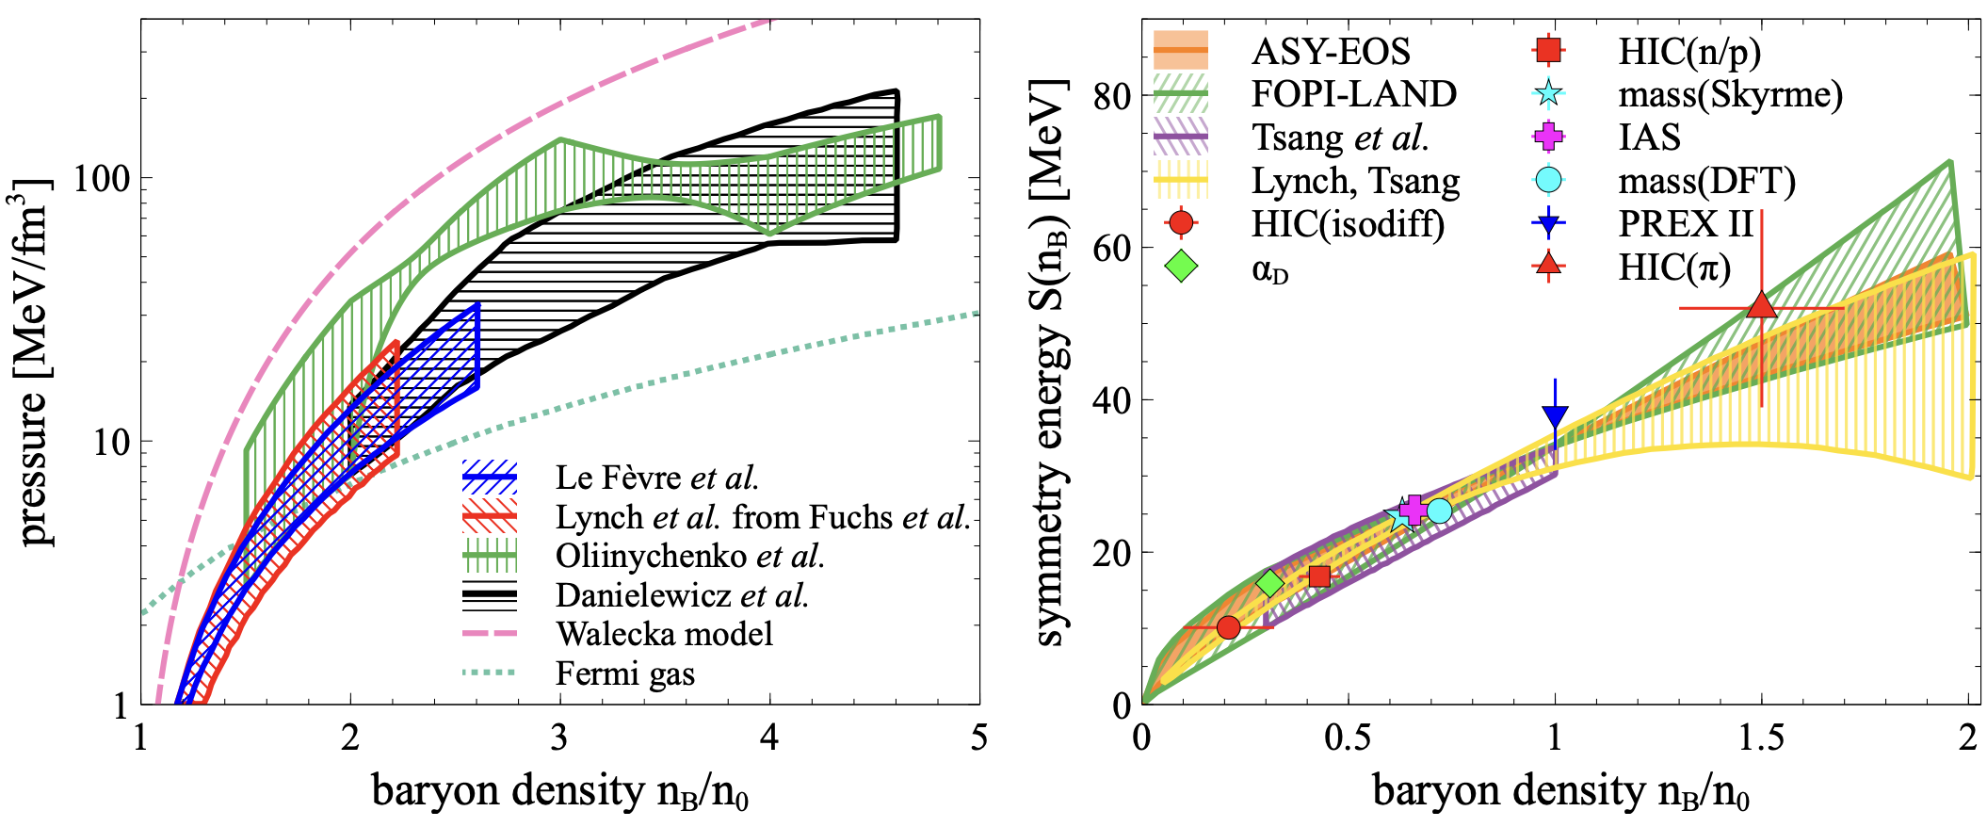
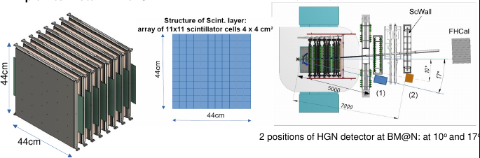
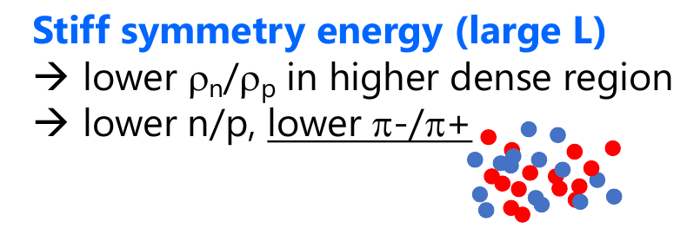
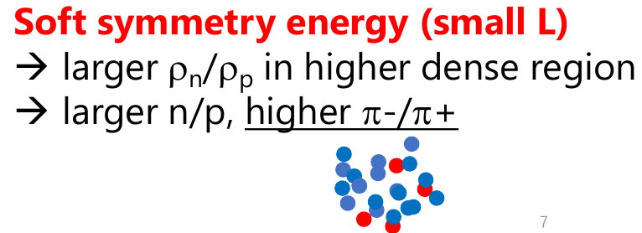
Observables to study symmetry energy (EoS)
BM@N Neutron Detector (2026-)
Sorensen et. al., Prog.Part.Nucl.Phys.
134 (2024) 104080
INR RAS, LHEP, Kurchatov NRS
Highly-Granular time-of-flight Neutron Detector Nucl. Instrum. Meth. A 1072 (2025) 170152
time resolution of one cell ~ 120 ps;
neutron detection efficiency: > 60%@1GeV
NICA density region:
2 < n_{B}/n₀ < 8
Symmetry energy E_{sym} has strong density dependence
18
Notes:
The plots show the neutron/proton ratios as functions of rapidity and kinetic energy. The solid and empty points are again two values of the symmetry energy slope, while the blue and green colors correspond to two incompressibilities. The difference between the solid and empty points is relatively large, making the neutron/proton ratio a sensitive probe of the symmetry energy slope.
So we need to measure neutrons.

Slide 16
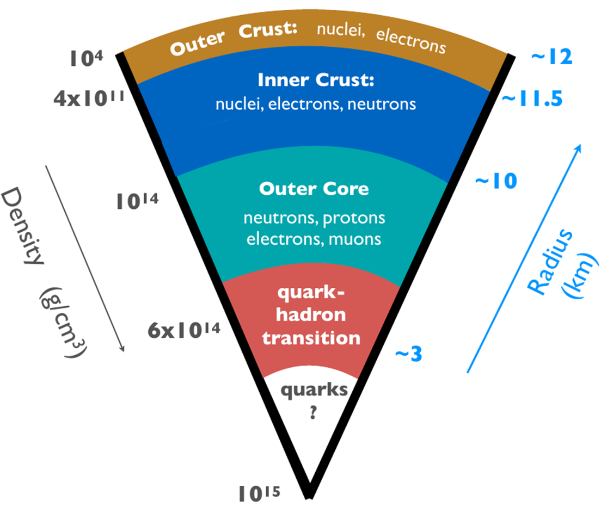
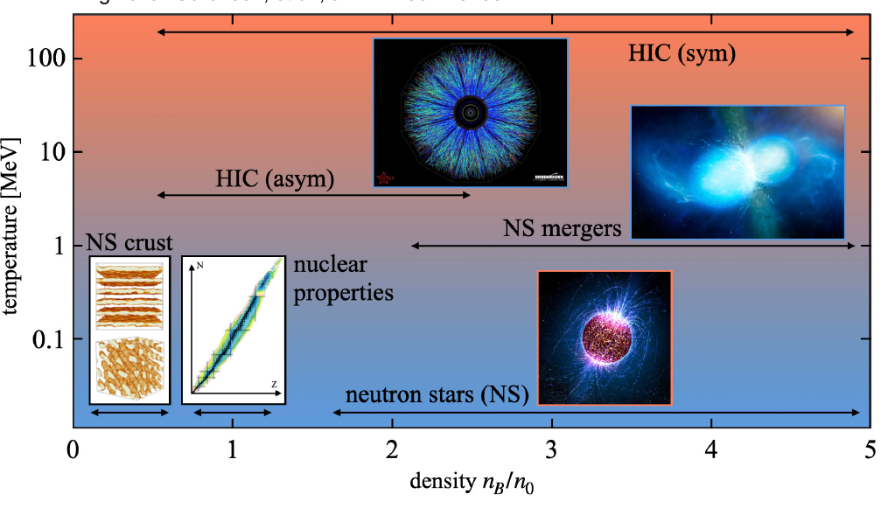
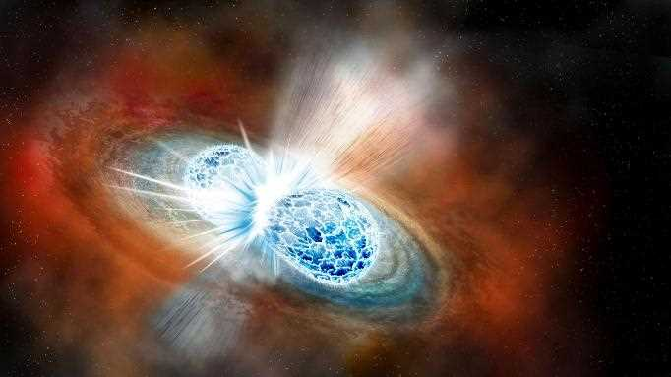
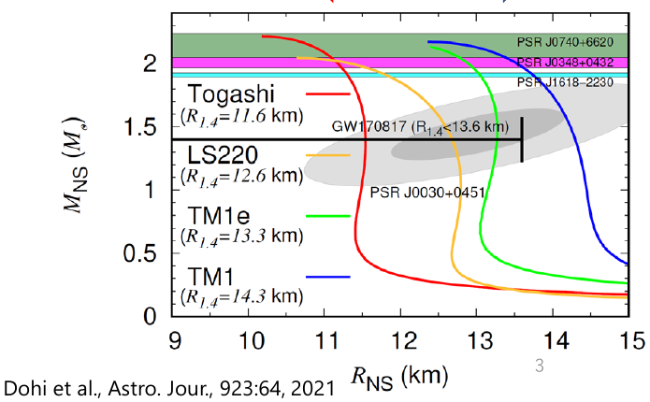
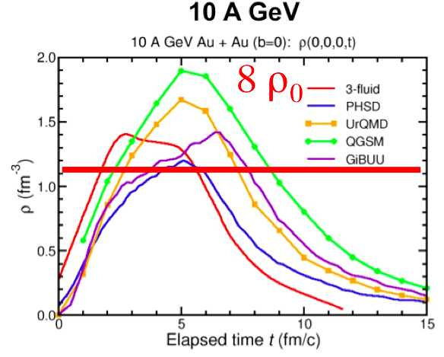
Dense Nuclear Matter
NS merger
n_{B} / n₀
extreme densities up to 5 – 10 ρ₀
n₀ = 0.16 fm⁻³ => ρ₀ = 3*10¹⁴ g/cm³
HI collisions provide a unique & controlled experimental way to study nuclear matter at high baryon density
Mass-Raduis relation in “unique” to EoS
- Soft EoS: low maximum mass & small radii
- Stiff EoS: high maximum mass & large radii
I.C. Arsene at al., Phys. Rev. C75 (2007) 24902.
Notes:
In my report I will focus on two major topics. The first one is devoted to the new Neutron Detector of the BM@N experiment. Here I will discuss the physics motivation, the detector design as well as the performance assessment in simulated data and the construction status. Then I will move on to the second part of my talk, which is dedicated to the forward spectator detectors of the BM@N setup. Namely, I will talk about their tasks, design and performance in the last physics run at BM@N.

Slide 17
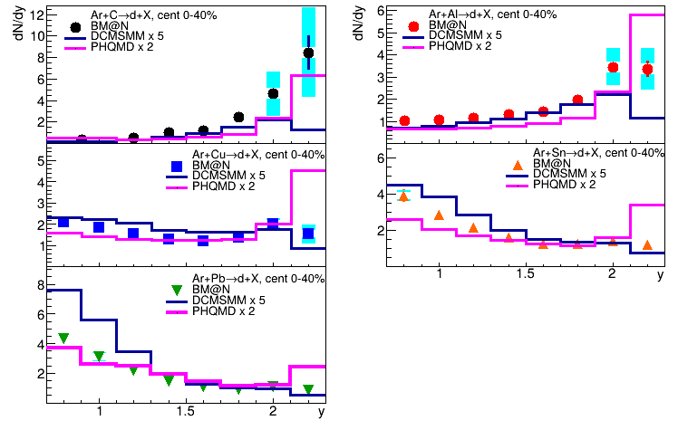
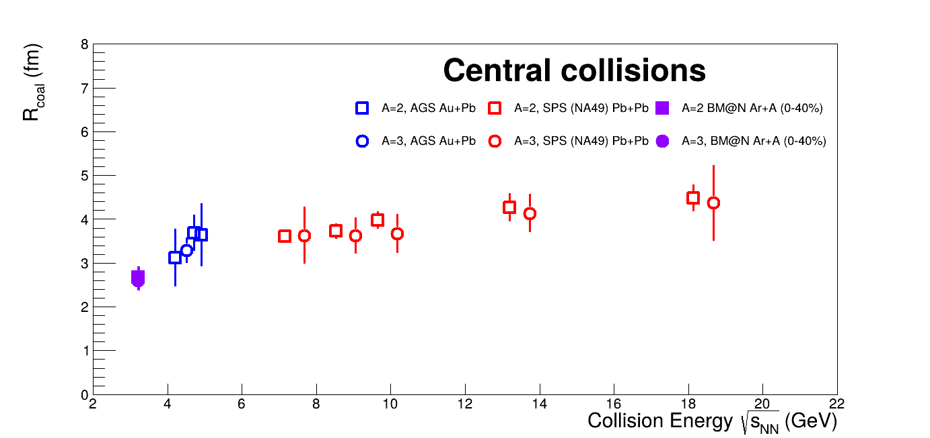
proton, deuteron & triton production
in Ar-A interactions at 3,2 AGeV
DCM-SMM & PHQMD models underestimate BM@N deuteron data by factors 2-5
R_{coal} – smaller at low energy
Coalescence radii
of d & t sources in fireball
BM@N

Slide 18

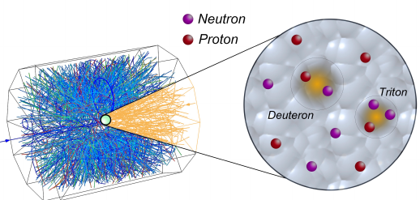
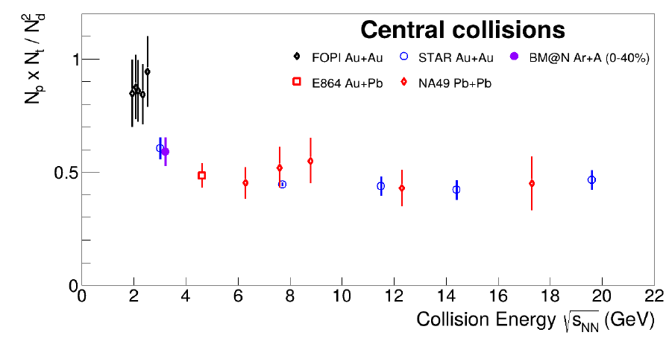

proton, deuteron & triton production
in Ar-A interactions at 3,2 AGeV
→ related to fluctuations
of neutron density and CEP
Irregular increase is expected near the CEP
BM@N agrees with STAR
expected growth of the nucleon density fluctuation in the presence of a mixed phase
increase of density fluctuations
submitted for publication

Slide 19
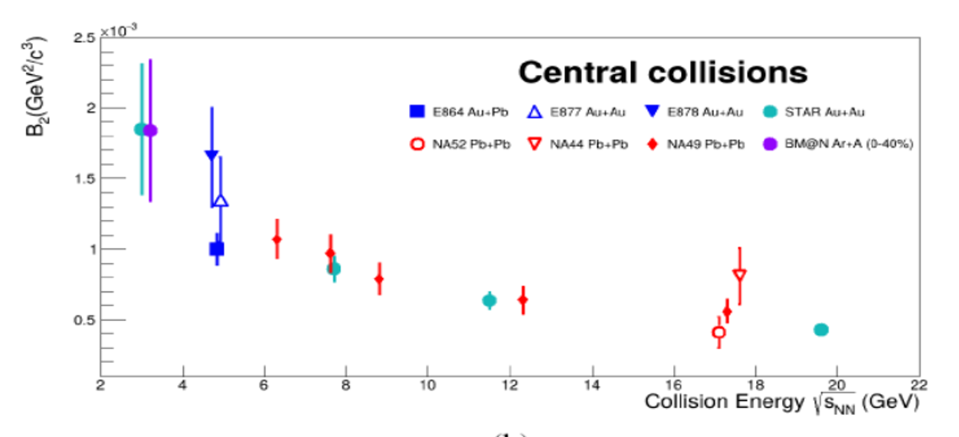
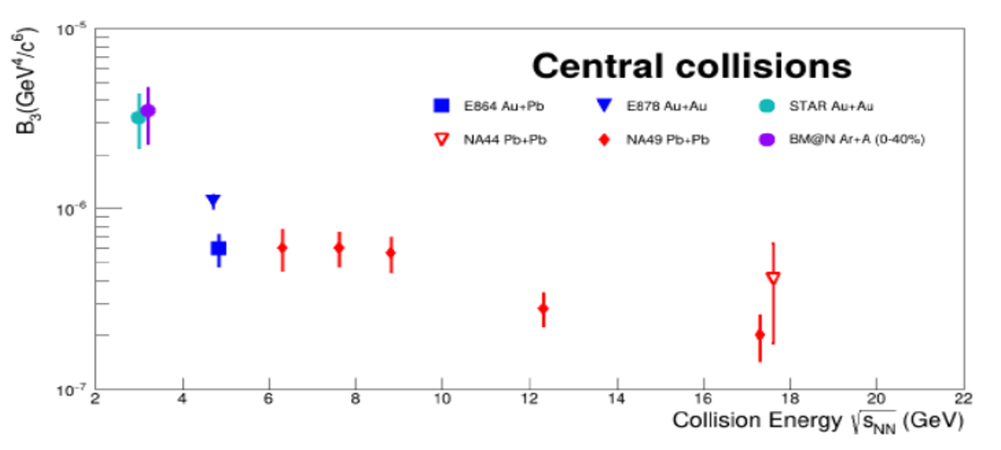
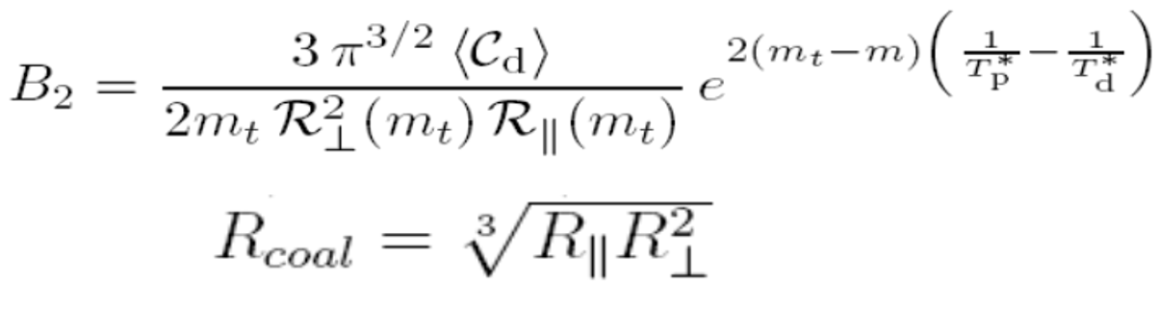
Coalescence parameters B₂(d) & B₃(t)
in Ar-A interactions at 3,2 AGeV
the coalescence parameters for d & t
follow the increasing trend with the decreasing collision energy
the estimated coalescence radius of 2,5-3 fm at p_{t}=0 is practically independent of target mass
BM@N agrees with STAR

Slide 20
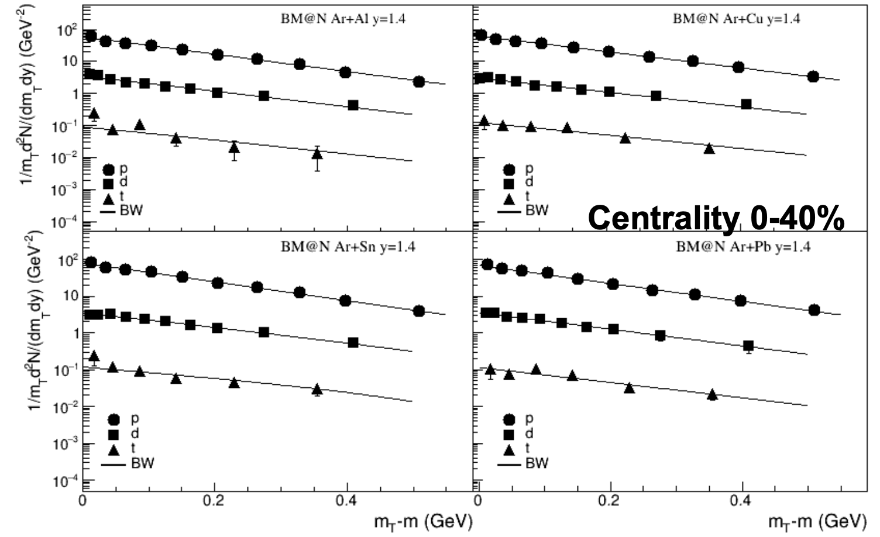
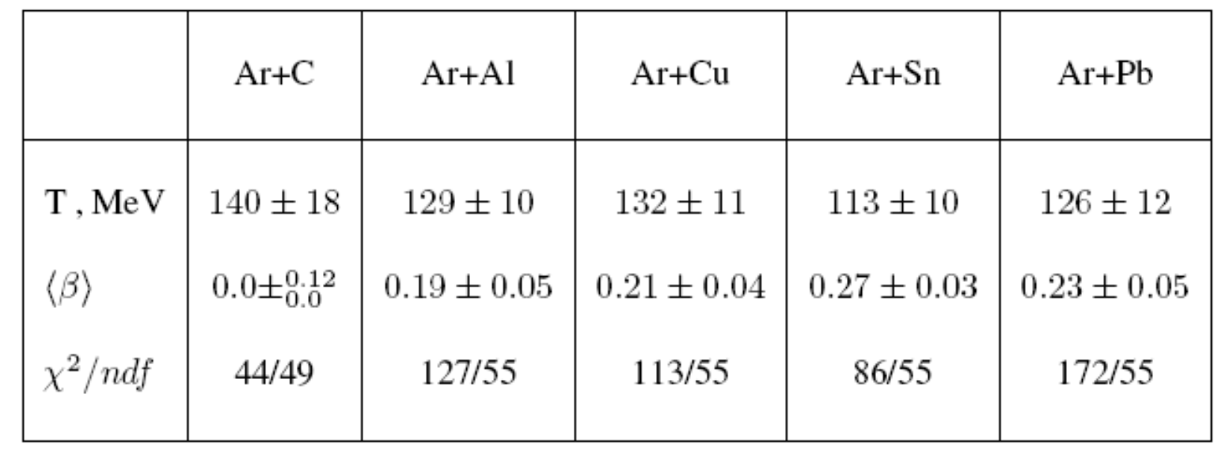
Blast-Wave model fit of p, d, t spectra in Ar + A interactions at 3,2 AGeV
the fitted temperature of ~120-130 MeV & transverse expansion velocity of ~0.2-0.25 c are practically the same for Ar + Al, Cu, Sn, Pb interactions
except for a smaller flow indicated
for Ar+C

Slide 21
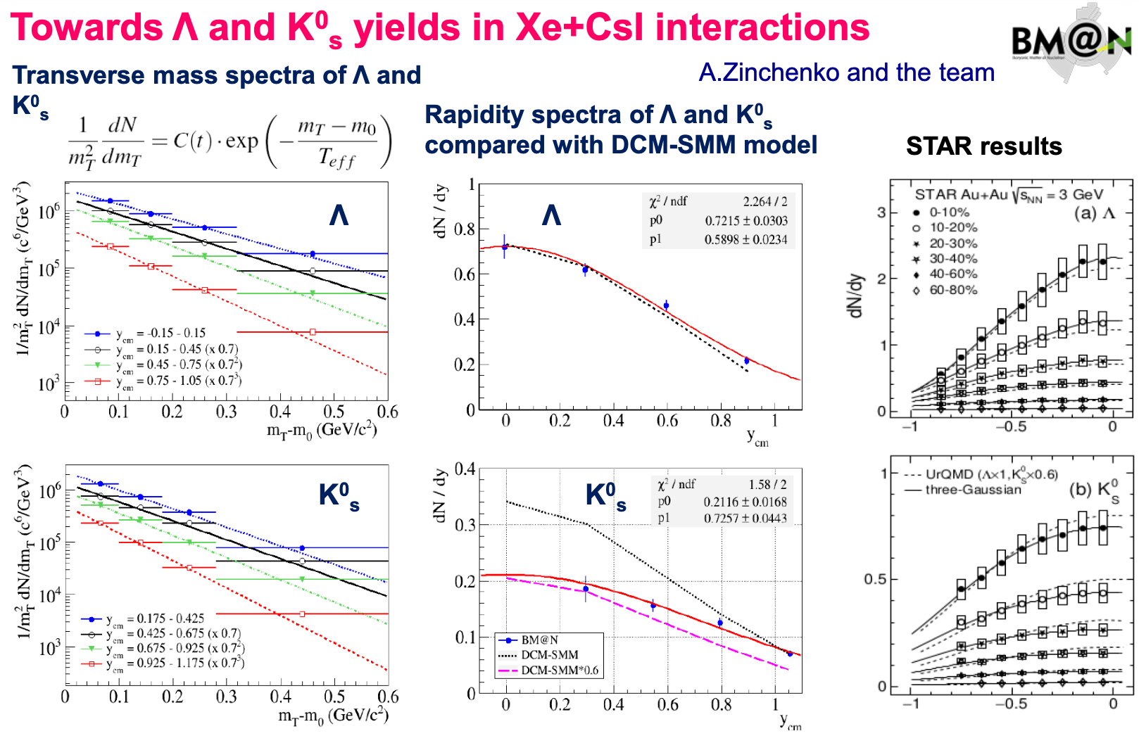
Towards Λ & K⁰_{s} yields in Xe+CsI interactions at 3,8 AGeV

Slide 22
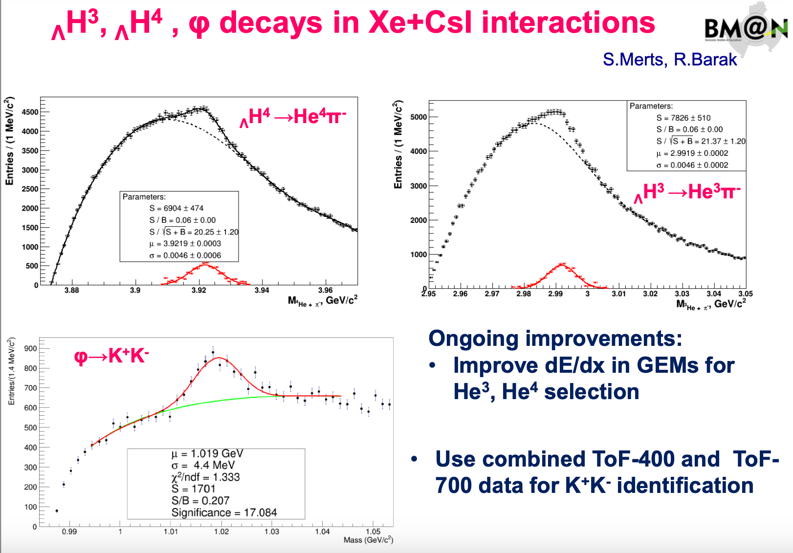
_{Λ}H³, _{Λ}H⁴, φ decays in Xe+CsI interactions at 3,8 AGeV

Slide 23
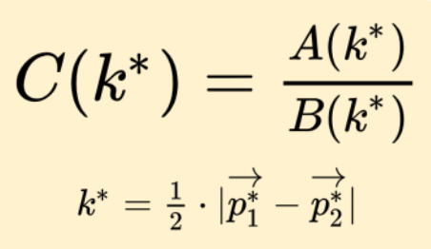
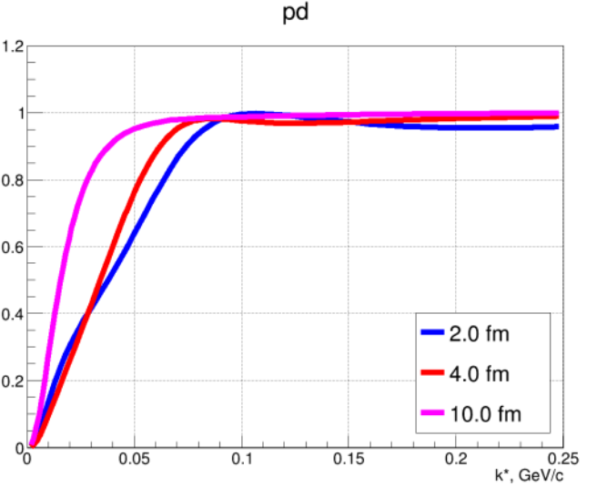
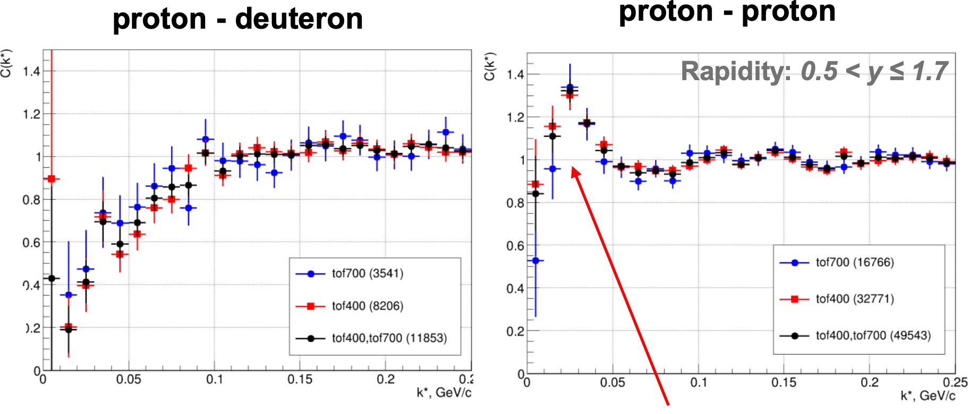
Baryon femtoscopy in Ar+A collisions at 3,8 AGeV
Correlation function:
determination of the effective radii
of proton & deuteron sources
A - correlated pairs
B - uncorrelated (mixing)
A - correlated pairs B - uncorrelated (mixing)
CFs tend to 1 with increasing source radii,
Indicating to R ~3 fm in agreement with the expected value

Slide 24

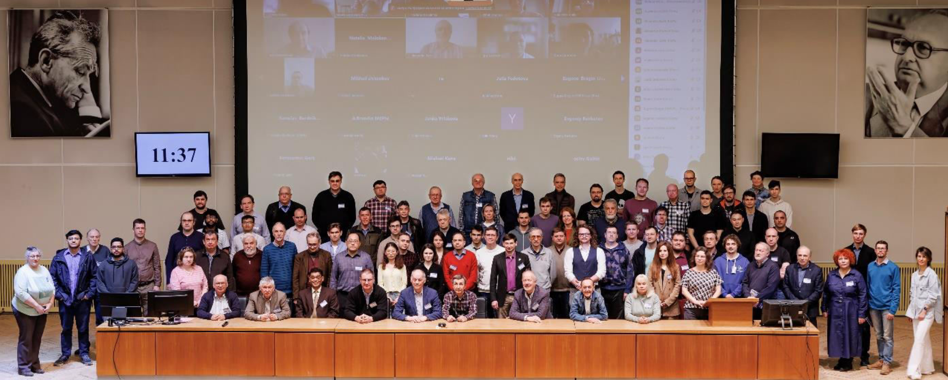
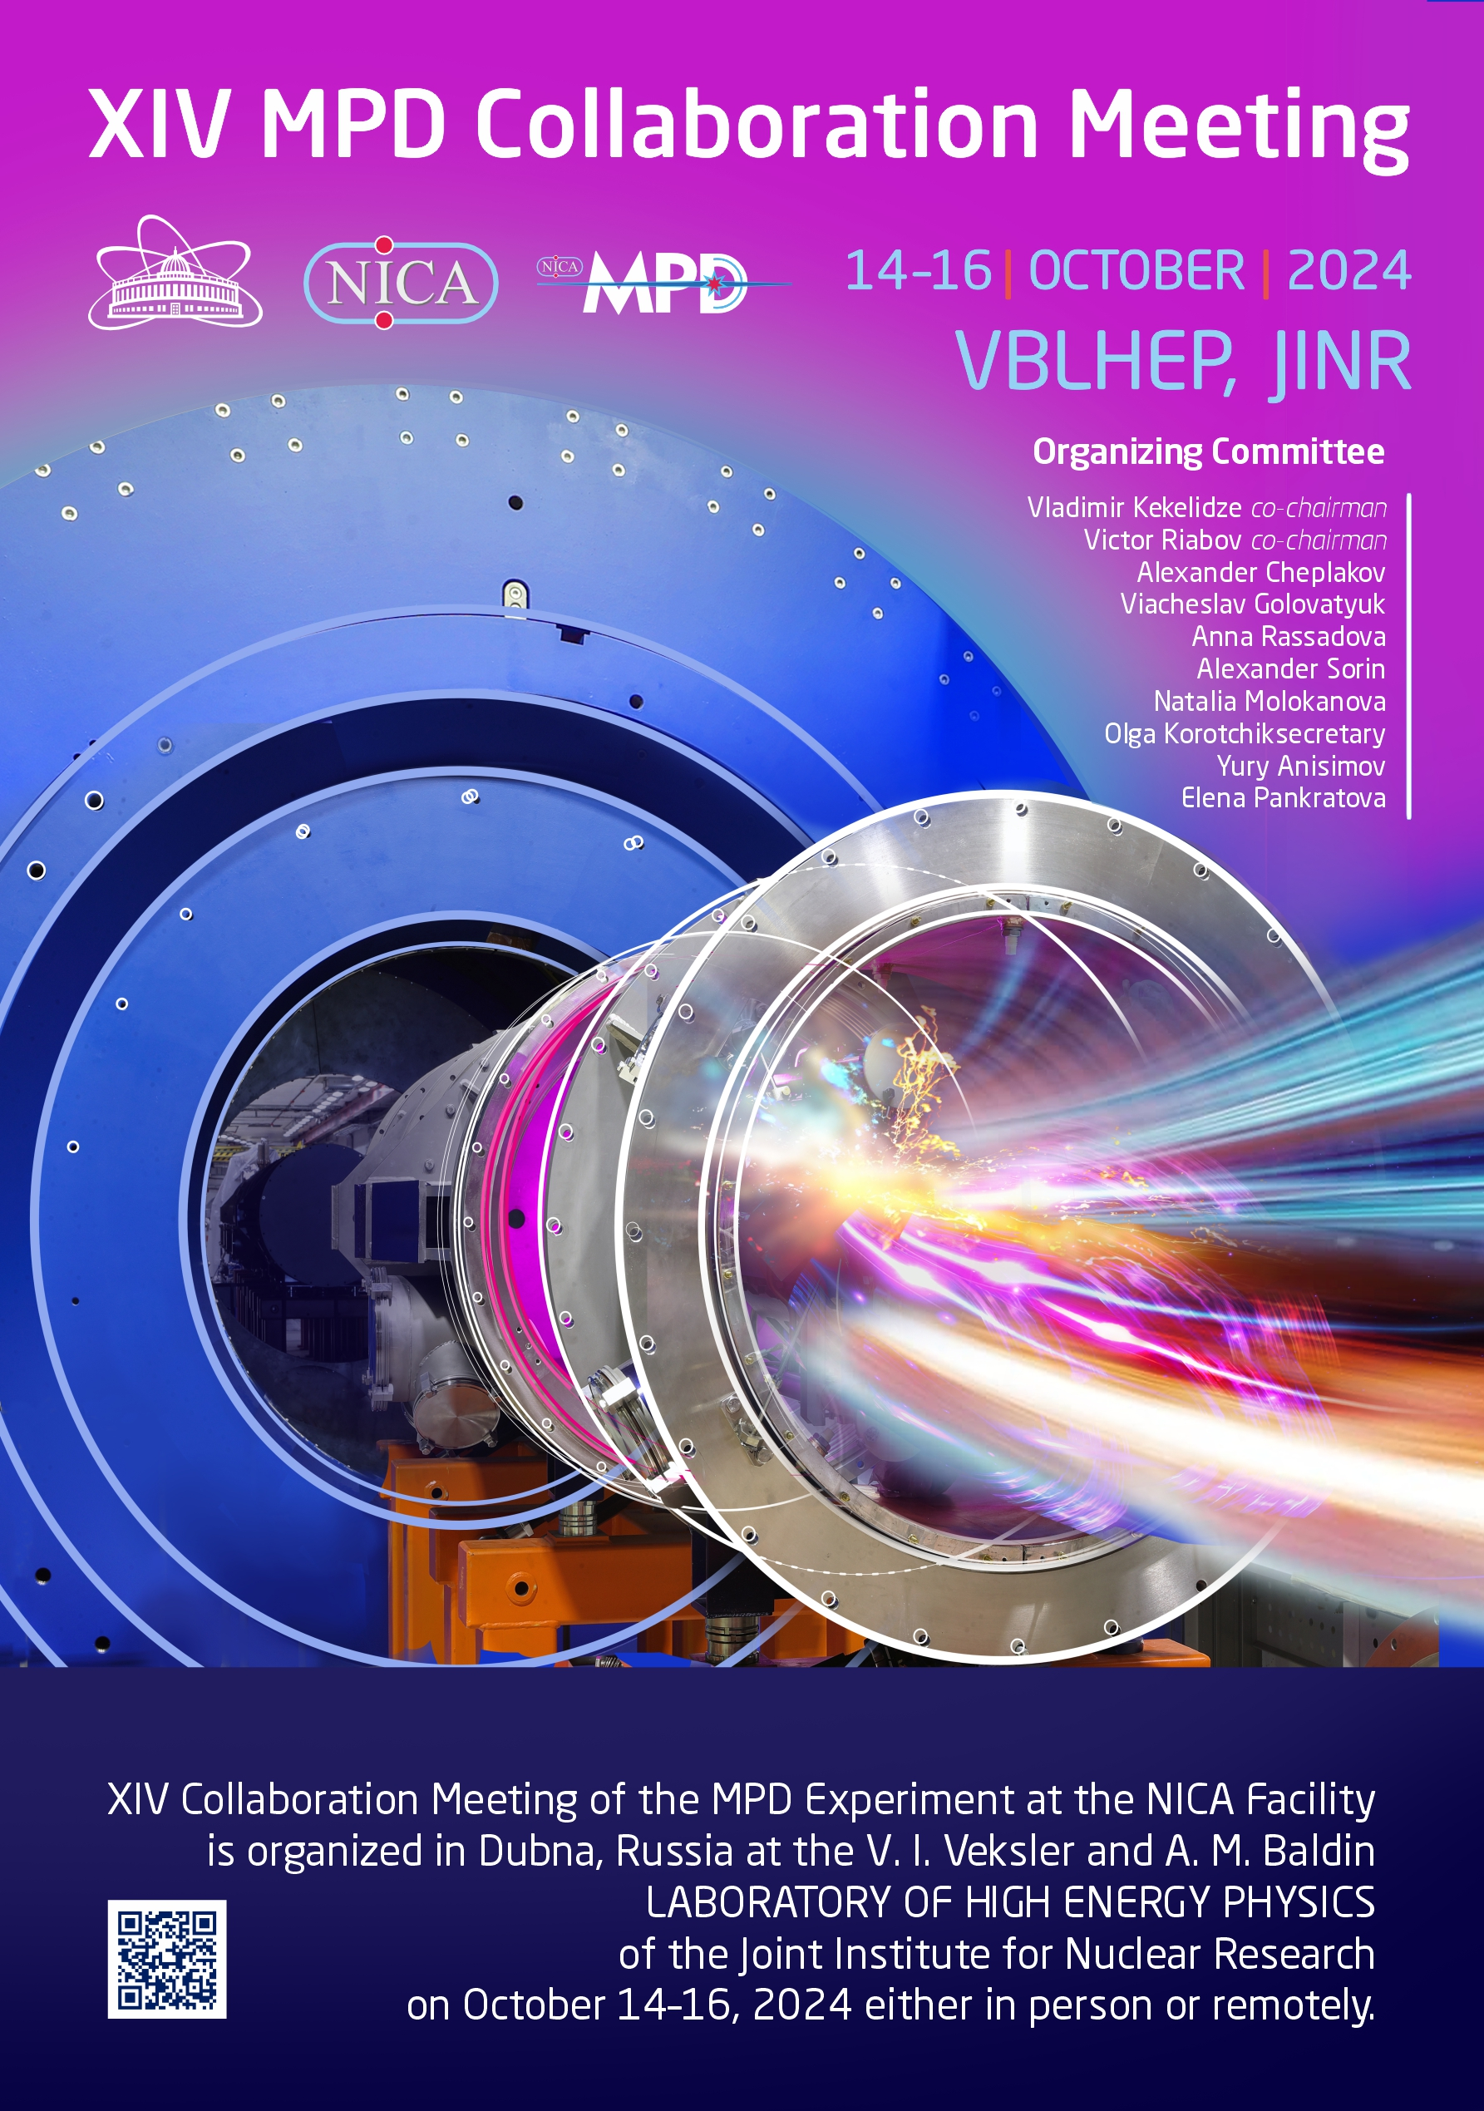



Collaboration:
530 members, 39 centers, 12 countries
total 247 publocations
(27 in 2023-2024)
XV collaboration meeting,15-17.04 ‘25, Dubna
MPD commissioning schedule:
Apr-May - mag. field measurement;
June –support frame installation;
July – FHCal installation;
Aug.- ECal, TOF istallation;
Nov. - TPC installation, cabling;
Dec. – beam pipe installation,
move to the beam line position,
readiness for data taking
II MPD joint seminar; Sept ’24, China.
Five physics groups:
Global Observables;
Spectra of Light Flavor & Hypernuclei;
Correlations & Fluctuations;
Electromagnetic Probes;
Heavy Flavor.
Collaboration Paper:
Eur. Phys. J. A (‘22) 7, 140.

Slide 25


Preparation for the fist run: possible fixed-target mode
MPD-CLD and MPD-FXT from start-up:
✓ Collider mode: Xe+Xe (Bi+Bi) at ~ 7 AGeV
✓ Fixed-target mode: Xe (Bi) beam + W/Au target (~ 50-100 μm wire) at ~ 3 AGeV :
- extends energy range to those of (HADES, BM@N, CBM); high event rate even with low-intensity beam

Slide 26


Slide 27

MPD-FXT: Λ hyperon

Slide 28

Rather limited momentum resolution is compensated by a large path length (~3m)→reasonable PID for charged hadrons

Slide 29

MPD-FXT: v2 for charged π and protons
v2 vs. rapidity
v2 vs. pT
Reconstructed and generated signals mostly agree

Slide 30








Vorticity, Λ polarization
O. Rogachevsky, A. Sorin, O. Teryaev, Phys. Rev. C 82, 054910, 2010;
M.Baznat, et. al, arXiv:1701.00923
polarization due to anomalously induced axial current
NICA
STAR Coll.,arXiv:1701.06657
Notes:
High L polarization produced in heavy ion collisions was predicted due to s.c. vorticity effect in the work of Sorin and Teryaev. This polarization is related to anomalously induced axial current. This current is proportional to the square of Baryon ch. potential. Thus the polarization is rising with decreasing of the energy. That was recently confirmed in STAR BES results.
The L polarization at NICA is expected to reach its maximum.

Slide 31





Anomalous Transport: Emergent Gravity in Heavy-ion Collisions
R. Khakimov, G. Prokhorov, O. Teryaev and V. Zakharov, Phys. Rev. D 109, 105001 (2024)
relativistic fluid phenomena in QGP - relationship with a curved space
Relativistic fluid (flat space)
Curved space
Examples:
QGP, hadron plasma in HI collsion
early Universe, black holes.
Features:
vorticity & acceleration
(flat space)
finite curvature
Considered
phenomena:
Novel nondissipative transport effect in the axial current
known gravitational chiral anomaly
“Kinematical Vortical Effect” (KVE)
new effect of cosmological constant Λ
Notes:
В соударениях тяжелых ионов образуется материя с экстремально большими завихрённостью и ускорением, соответствующие эффекты находятся в центре внимания в последние годы. Гравитационное же поле подавлено из-за маленькой константы Ньютона, но может быть сверхсильным вблизи черной дыры или в ранней Вселенной.
В настоящей работе найдены соотношения, связывающие эти два класса явлений: гидродинамику и гравитацию. Предсказано новое транспортное явление - Кинематический вихревой эффект (KVE). В указанной работе был получен наиболее общий вывод связи KVE и гравитации, и установлена связь между транспортными эффектами в ускоренной жидкости и в пространстве с космологической постоянной, определяющей расширение Вселенной (то есть, появляется ещё один мостик между Большим и "Малым" взрывами).
В результате, соударения тяжелых ионов могут стать "гравитационной лабораторией", хотя сами гравитационные поля в них пренебрежимо малы.
----------------
In the collisions of heavy ions, matter forms with extremely large vorticity and acceleration, the corresponding effects are in the center of attention in recent years. The gravitational field is suppressed due to the small Newtonian Constant, but it can be extremely strong near a black hole or in an early Universe.
In the present work the relationship between these two classes of phenomena: hydrodynamics and gravity, is found. The novel transport phenomenon is predicted - Kinematic Vortical Effect (KVE). In the indicated paper, the most general derivation of the relationship between KVE and gravity was obtained, and the connection was established between the transport effect in accelerated fluid and in space with the Cosmological constant, determining the expansion of the Universe (that is, there is a bridge between the Big and the "Little" bang).
As a result, the collision of heavy ions can become a "gravitational laboratory", although the gravitational fields themselves in them are negligible.

Slide 32





Spin Physics Detector (SPD) Collaboration:
15 countries, 34 centers (+3 in 2023-24), > 400 members
in 2023 > 40 reports at conferences
TDR completed: paper in NSR;
detector
construction
has started;
Collaboration meeting, Nov. 2024, Dubna
Collaboration meeting, Erevan, May 2025
SPD Magnet design

Slide 33

SPD Physics

Slide 34


SPD sub-detector prototypes

Slide 35
Заключение
На Комплексе NICA реализуется долгосрочная (~30 лет) программа исследований в области столкновений тяжелых ионов и физики спина
с участием авторитетного научного сообщества.
Проект выходит на междисциплинарный научный рубеж, открывая новые возможности в исследовании:
- фундаментальных свойств ядерной материи в экстремальных условиях
(высокие барионные плотности и температуры);
- адронной физики;
- спиновой структуры нуклона и поляризационных явлений;
- ядерной физики и астрофизики;
Для реализации всего потенциала создаваемой научной инфраструктуры необходимо дальнейшее расширение сотрудничества и привлечение новых исследователей – экспериментаторов и теоретиков

Slide 36


Спасибо
за внимание

